Slide 1
多维消息通知的智能信息架构
陈嘉伟 中科南京软件技术研究院

Slide 2
目录
CONTENTS
01
背景&概述
02
生产模型
03
消费模型
04
总结&展望

Slide 3
背景&概述
·消息有什么特点？
·消息是如何通知的？
·为什么要设计消息架构？
·智能消息架构

Slide 4
背景&概述
消息类别
消息1、2、3、4、5
通知通道
长连接？轮询？推送协议？
账户来源
账户A、B、C、D、E

Slide 5
背景&概述
消息是如何通知的？
· 长连接形式（Http SSE，WebSocket等）
· 消息推送（推送协议如MQTT等）
· 主动轮询（类似Heart等）
· 粘性消息查询（处理离线消息）

Slide 6
背景&概述
为什么要设计消息架构？
·功能角度：
- 最直接的消息通知功能简单，无法满足定制需求

Slide 7
背景&概述
Notes:
消息维度角度：
- 消息类别数量不确定 -> 消息UI显示叠加
- 通知通道差异性 -> 消息可能重复弹出
- 账户来源多个 -> 出现别的账号消息，或切换后不处理

Slide 8
背景&概述
Notes:
体验角度：
- 页面的关键性操作容易被打断
- 消息攻击或积累的粘性消息干扰使用

Slide 9
背景&概述
为什么要设计消息架构？
·其它：
- 粘性消息处理困难
- 功能迭代，各种消息处理混杂，不易维护

Slide 10
背景&概述
智能信息架构
·生产者-消费者思维
·单例模式
·责任链模式
·支持切面编程

Slide 11
背景&概述
Notes:
这是简略的架构图

Slide 12
生产模型
·单例模式：一个Manager，从消息到数据库
·责任链模式：消息经过多个模块处理，并打标记
·支持增删改消息处理模块，不同的消息来源可选组合模块
·可进行提前消费或者智能拦截等操作

Slide 13
生产模型
Notes:
模块支持增删改，上述模型以傲空间Android端为例

Slide 14
生产模型
消息流（必选）：不同的消息制造来源
适配器（必选）：将消息转变为生产者数据结构，通常包含数据解密、解析
账户检查（必选）：用于检查消息针对账户，根据是否当前使用中的账户
Notes:
账户检查：用于检查消息针对账户，根据是否当前使用中的账户打上对应标记，如果是当前账户可以控制如系统通知栏的推送

Slide 15
生产模型
Notes:
账户检查：用于检查消息针对账户，根据是否当前使用中的账户打上对应标记，如果是当前账户可以控制如系统通知栏的推送

Slide 16
生产模型
预处理（可选）：针对消息类型内容等做出先验处理
时效性检查（可选）：针对时效性不及时的通知通道；各通道可将最新的消息存入表单
重复性处理（必选）：通知通道消息冗余，去重；处理已有但暂未消费的同类消息
Notes:
预处理（可选）：针对消息类型内容等做出先验处理，可以选择直接消费并退出该消息的处理，退化成简单的消息处理模型
时效性检查（可选）：主要针对有时效性不及时的通知通道，如离线系列消息，判断是否有更新的同类别消息；各通道可选将最新的消息存入用于该模块判断
重复性处理（必选）：不同的通知通道存在消息冗余问题，重复消息可抛弃；处理已有但暂未消费的同类消息

Slide 17
生产模型
Notes:
重复性处理：不同的通知通道存在消息冗余问题，重复消息可抛弃；处理已有但暂未消费的同类消息

Slide 18
生产模型
分级处理（必选）：给消息打上对应级别标记，用于分裂成各个队列；可选打上优先级
配置项处理（可选）：可定制消息需求，如是否展示该消息等额外配置
未被消费或抛弃的进入数据库，并将事件告知消费者
Notes:
分级处理（必选）：根据消息维度情形，给消息打上对应级别标记，用于控制消费者将消息分裂成各个队列；可选项：打上优先级顺序，控制队列内的顺序

Slide 19
生产模型
Notes:
分级处理：根据消息维度情形，给消息打上对应级别标记，用于控制消费者将消息分裂成各个队列；可选项：打上优先级顺序，控制队列内的顺序

Slide 20
消费模型
·由当前页面作为消费者，消费数据库消息和用户交互
·支持特殊页面，或者页面特殊流程，不处理或处理部分消息
·使用类似handler机制循环机制和生产者激励并发处理消息
·将消息分成多个队列，队列内可指定优先级

Slide 21
消费模型

Slide 22
消费模型
队列：由生产者指定，队列之间并行，队列内串行，串行默认时间正序，若有优先级则改变
有效性：由于消息从生产到消息存在时间差，决定是否展示
配置项：定制需求配置

Slide 23
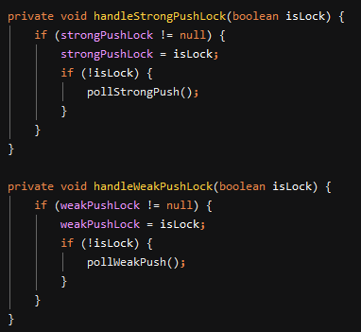
消费模型
Notes:
消费模型队列分流，左图是傲空间强弱提醒分流，右图是弱提醒的处理和提取

Slide 24
总结&展望
生产者支持责任模块插入，可应对更高维度的消息
并发和串行消费消息并举，保护重要交互流程
支持本地自定义消息进入，定制版的事件总线
开源项目傲空间Android端已实现部分功能，支持定制化
Notes:
生产者支持责任模块插入，可应对更高维度的消息；
消费者并发和串行消费消息并举，而且可以保护重要交互流程；
支持本地自定义消息进入，定制版的事件总线；
开源项目傲空间Android端已实现部分功能，支持开发者们进行定制化处理

Slide 25
总结&展望
现存主要问题
需要支持多线程生产，这需要增加合理的并发生产机制
架构需要增加可读性，从立足于功能实现，到架构析出抽象性，进一步方便功能实现和切面编程
Notes:
我们傲空间实行该架构目前的问题

Slide 26
总结&展望
未来要做的事
消费者的多样化
消费者升维：有不同种类的消费者，不局限于页面消费者
生产者线程并发
生产者并发：由子线程生产，处理并发逻辑
Notes:
我们傲空间接下来关于智能信息架构的计划

Slide 27
总结&展望
未来要做的事
消息防干扰模式
消息智能拦截：针对高并发或者是问题产生的消息泛洪，智能拦截处理
架构优化
架构对开发者友好：抽象化架构模块，增加提供切面编程入口，加强可读性注释
Notes:
我们傲空间接下来关于智能信息架构的计划

Slide 28
AO.space 傲空间
一个以保护个人数据安全和隐私为核心的开源项目
官网：https://ao.space
官网
Github
Github：https://github.com/ao-space/ao.space
Slack讨论组：https://slack.ao.space
讨论组
公众号
欢迎扫码关注傲空间项目最新动态

Slide 29
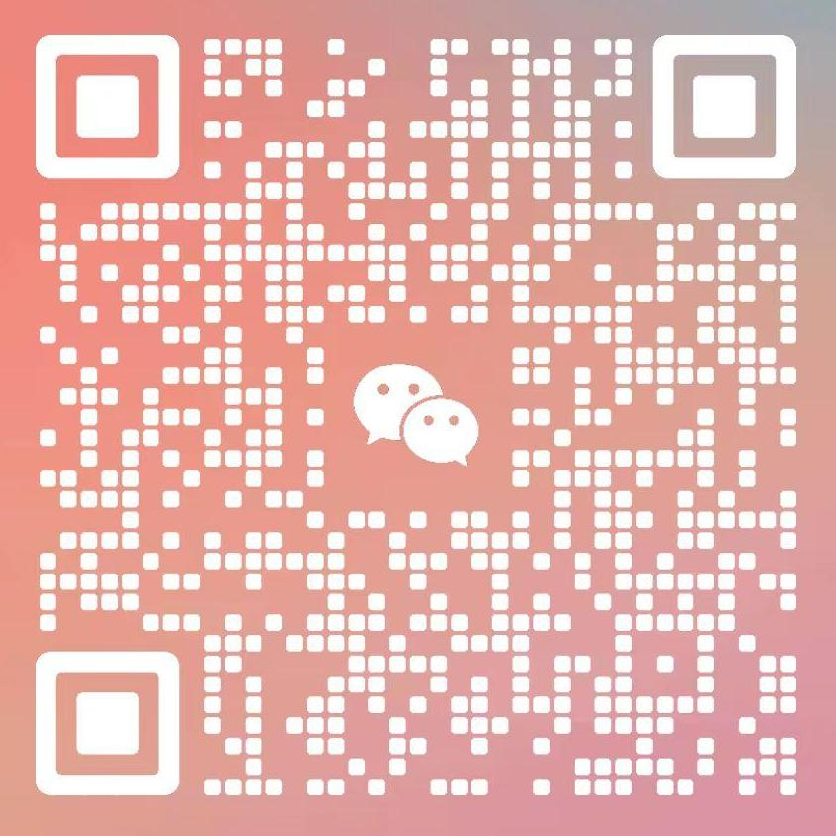
THANK YOU
QUESTIONS?
欢迎扫码打卡
积分可兑换对应礼品哟！
扫码添加讲师联系方式

